Slide 1
Presentación Portafolio Título “INCIDEX TICKETERA INTELIGENTE”
Ingeniería Informática
Escuela de Informática y Telecomunicaciones
Sede Puente Alto
2025

Slide 2



Manuel Varela
Scrum Master
Líder de equipo
INTEGRANTES DEL PROYECTO
Bruno Villarroel
Desarrollador / Analista
Eduardo Gonzalez
Q.A / Documentador

Slide 3
Descripción del Proyecto
Propuesta de solución
Crear una herramienta tecnológica que mejore la gestión de incidencias, aportando orden, trazabilidad y eficiencia. Esto permitirá reducir los tiempos de respuesta, optimizar la asignación de recursos y aumentar la continuidad operativa. La solución incluirá inteligencia artificial para interpretar y clasificar incidencias de manera más inteligente.
Problemática
Las empresas enfrentan un alto flujo de datos y un gran número de incidencias que, si no se gestionan de manera centralizada, organizada y eficaz, pueden desacelerar la resolución de problemas, lo que afecta la productividad y eficiencia operativa.

Slide 4
Objetivo General
Desarrollar una ticketera inteligente que permita a las empresas gestionar sus incidencias de manera centralizada y eficiente, incorporando funcionalidades de registro, clasificación, asignación y seguimiento. El sistema incluirá un módulo de IA basado en Gemini Pro para apoyar la priorización y análisis de la información.
Objetivos Específicos
Implementar una app web para la gestión de tickets.
Desarrollar una app de escritorio para la administración de roles y usuarios.
Diseñar y configurar una base de datos para el almacenamiento de los usuarios y app.
Integrar un módulo de IA Gemini pro para recomendar el tipo de incidencia en el proceso.
Incorporar medidas de seguridad como autenticación de roles y manejo de sesiones.
Generar reportes exportables a csv.

Slide 5
Alcances
Que hace el Sistema:
Permite registrar, clasificar, asignar y dar seguimiento a tickets de incidencia.
Administrar usuarios, roles, categorías y prioridades.
Analizar el texto de los tickets automáticamente para sugerir su clasificación y prioridad
Genera reportes de gestión (Auditoría)
Qué no hace:
No reemplaza la gestión humana
No gestiona otros procesos fuera de las incidencias

Slide 6
Usuarios
Usuario Final: Reporta problemas desde la aplicación web.
Ejemplos:
Un colaborador de Recursos Humanos que no puede acceder a su sistema de nómina.
Un analista de Finanzas que detecta un error en la carga de reportes contables.
Analista / Equipo de Soporte: Atiende, gestiona y resuelve tickets.
Ejemplos:
Un técnico de Soporte TI que resuelve incidencias de software o hardware.
Un ingeniero de Infraestructura que revisa caídas de red o servidores.
Administrador: Administra todo el sistema desde la aplicación de escritorio (usuarios, roles, categorías, estados, configuraciones).
Ejemplos:
El Jefe de TI de la empresa.
Un Coordinador de mesa de ayuda, responsable de la operación completa del sistema.
QA / Auditor: Revisa la calidad del servicio y genera reportes de cumplimiento.
Ejemplos:
Un Auditor interno de procesos TI.
Un Analista de calidad que verifica tiempos de respuesta y cumplimiento de SLA.

Slide 7
Lista de Requerimientos
Nombre | Tipo | Actores | Descripción
Gestionar tickets | Funcional | Todos los involucrados | El sistema debe permitir crear, ver, asignar, actualizar y cerrar tickets de incidencias.
Clasificar con IA | Funcional | Analista / Soporte / Usuarios | El sistema debe usar un módulo de IA para analizar el contenido del ticket y sugerir área, categoría y prioridad.
Administrar de usuarios y roles | Funcional | Scrum Master/Desarrollador /Q.A | La app de escritorio debe permitir administrar usuarios, roles, permisos, categorías, estados, prioridades y configuraciones.
Generar reportes | Funcional | Equipos de soporte / Analista | El sistema debe generar reportes con filtros, exportables a CSV
Autenticar sesiones segura | Funcional | Todos los actores que interactúen con el sistema | El sistema debe implementar autenticación basada en roles y gestión de sesiones; claves cifradas.

Slide 8
Lista de Requerimientos
Nombre | Tipo | Actores | Descripción
Gestionar BD | Funcional | Desarrollador / Analista | El sistema debe almacenar y organizar de forma segura y eficiente tickets, usuarios y reportes.
Rendimiento | No funcional | Todos los usuarios | Operaciones frecuentes deben responder en ≤ 10s (creación, consulta y actualización de tickets).
Seguridad | No funcional | Todos los usuarios | Protección de datos (encriptación en tránsito), control de acceso, sesiones seguras.
Usabilidad | No funcional | Todos los usuarios | Interfaces intuitivas y consistentes para Web y Escritorio; validaciones de formularios (ver R.16).
Accesibilidad | No funcional | Todos los usuarios | Acceso desde múltiples dispositivos y navegadores; web responsiva.

Slide 9
Lista de Requerimientos
Nombre | Tipo | Actores | Descripción
Hardware | No funcional | Desarrollador | Ejecutable en equipos estándar (≥ i5 / 4–8 GB RAM) para web y escritorio.
Software | No funcional | Desarrollador | El sistema requiere una base de datos (MySQL), frameworks de programación (Django/Flask), y librerías (p.ej., Pandas), licencia Gemini Pro.
Compatibilidad del software | No funcional | Desarrollador / Usuarios | La aplicación de escritorio debe ser compatible con los sistemas operativos de uso común, como Windows
Historial de tickets | Funcional | Todos los actores que interactúen con el sistema | Registrar historial completo de actividades y cambios por ticket.
Enviar notificaciones automáticas | Funcional | Usuarios / Analista | Enviar notificaciones por correo al crear, asignar, actualizar o cerrar tickets.

Slide 10
Lista de Requerimientos
Nombre | Tipo | Actores | Descripción
Validar de formulario | No funcional | Todos los actores involucrados | Validar campos obligatorios, formatos y rangos para evitar datos incompletos o erróneos.
Respaldar y recuperar | No funcional | Dev / Administrador DBA | Backups periódicos y procedimiento de restauración de la base de datos.
Bitacora de acciones de usuarios | Funcional | Admin / Auditoria | Registrar auditoría de inicio de sesión, cambios de configuración y administración de usuarios/roles.

Slide 11
Mockups Web
En esta sección se presentan los prototipos de la aplicación web, diseñada para que los usuarios finales y agentes de soporte puedan registrar incidencias, darles seguimiento y consultar reportes de manera sencilla y centralizada.
Los mockups reflejan la interfaz principal de tickets, formularios de registro y las opciones de consulta que estarán disponibles en la plataforma web

Slide 12
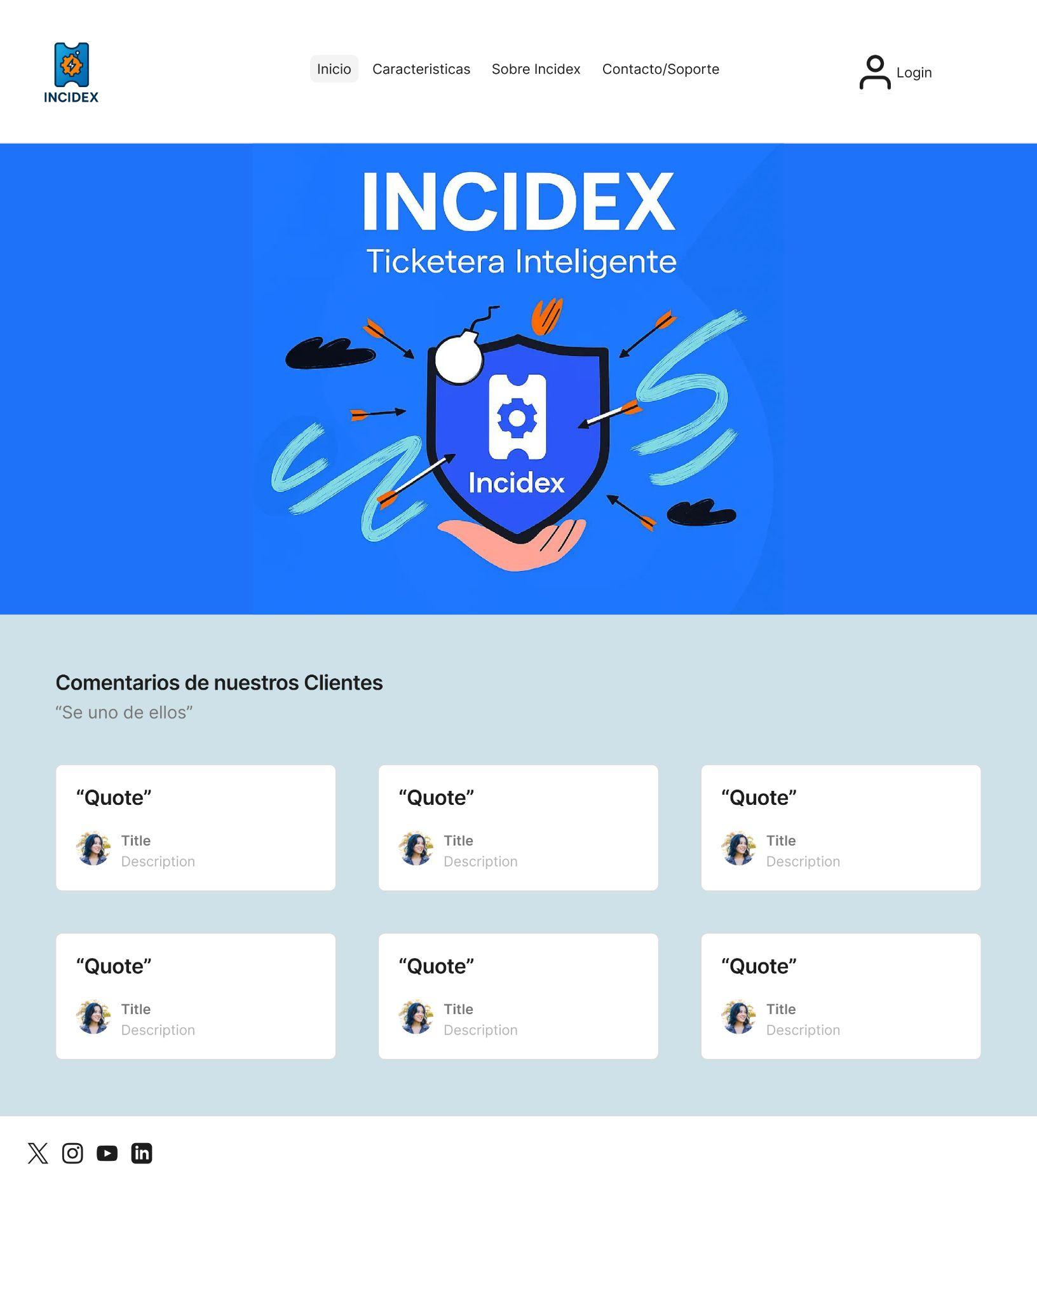

Slide 13
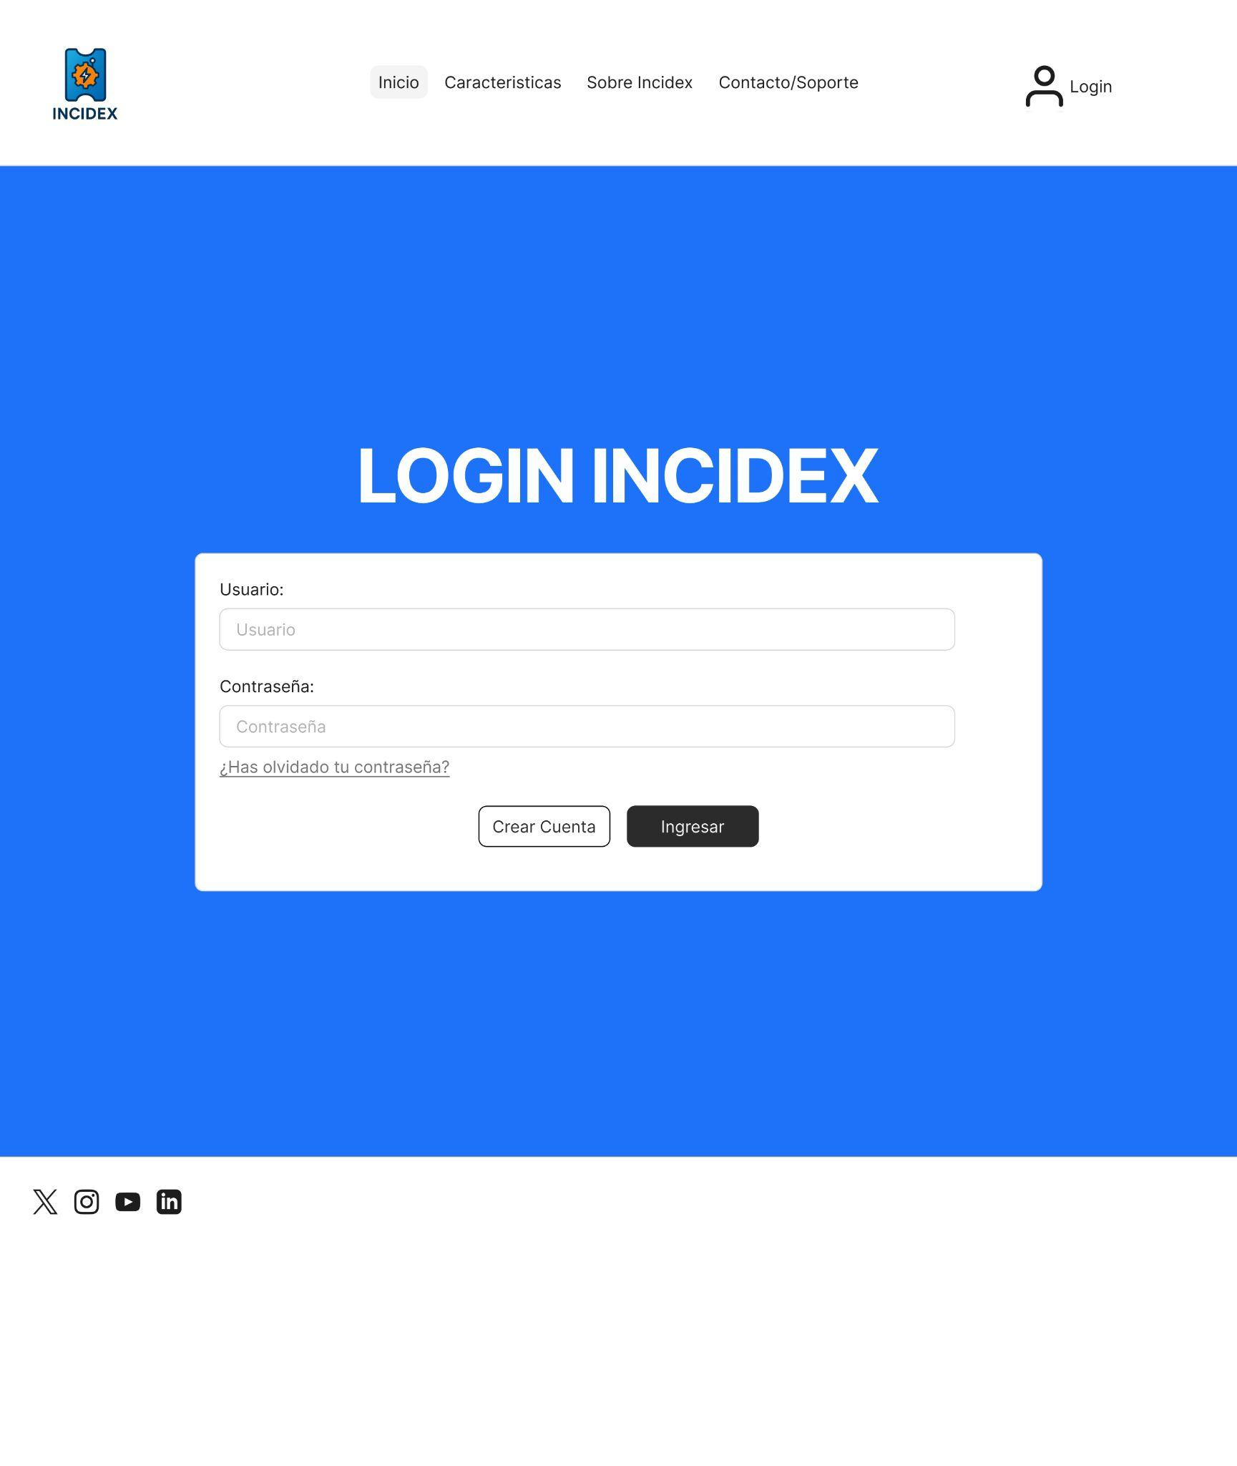

Slide 14
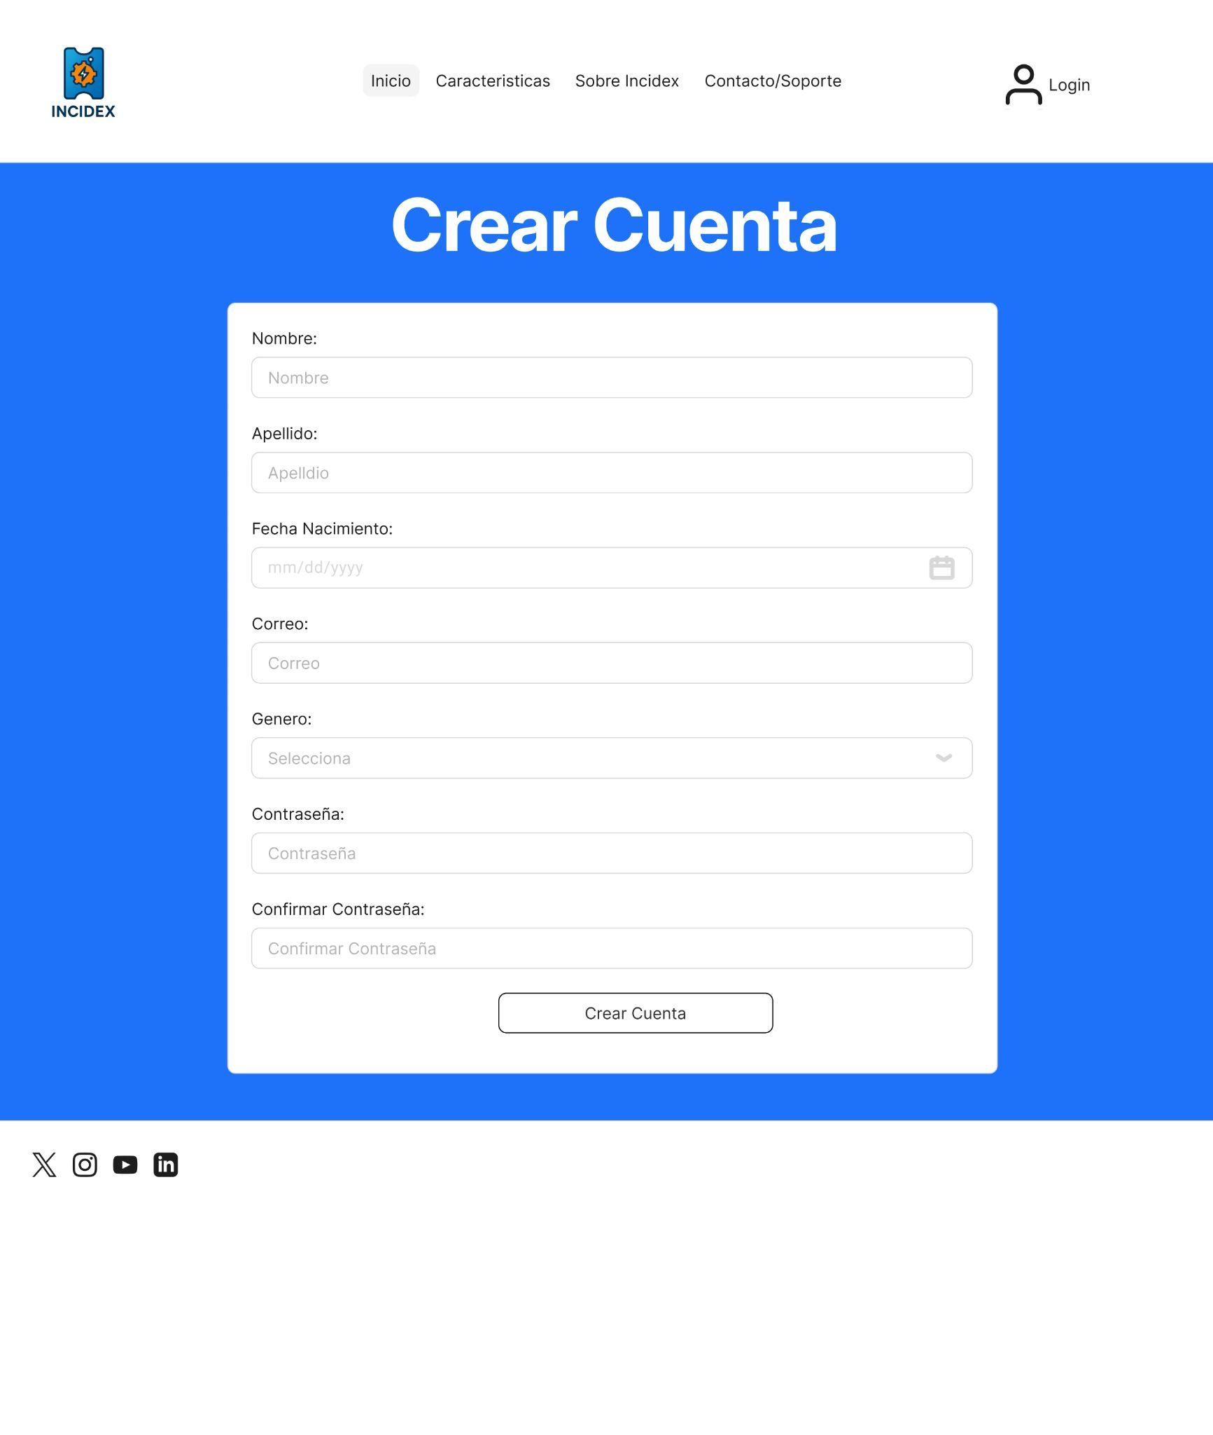

Slide 15
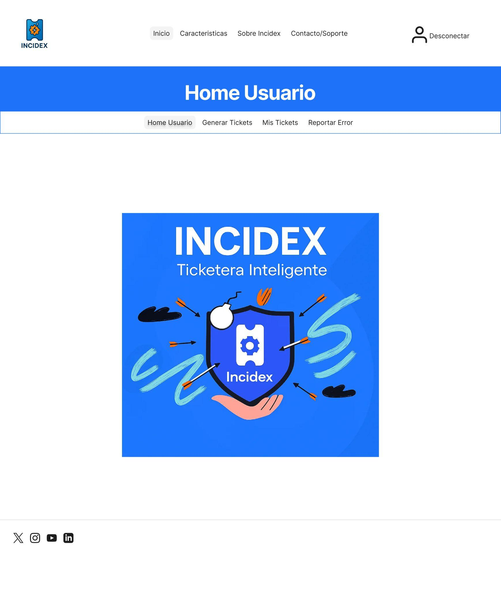

Slide 16
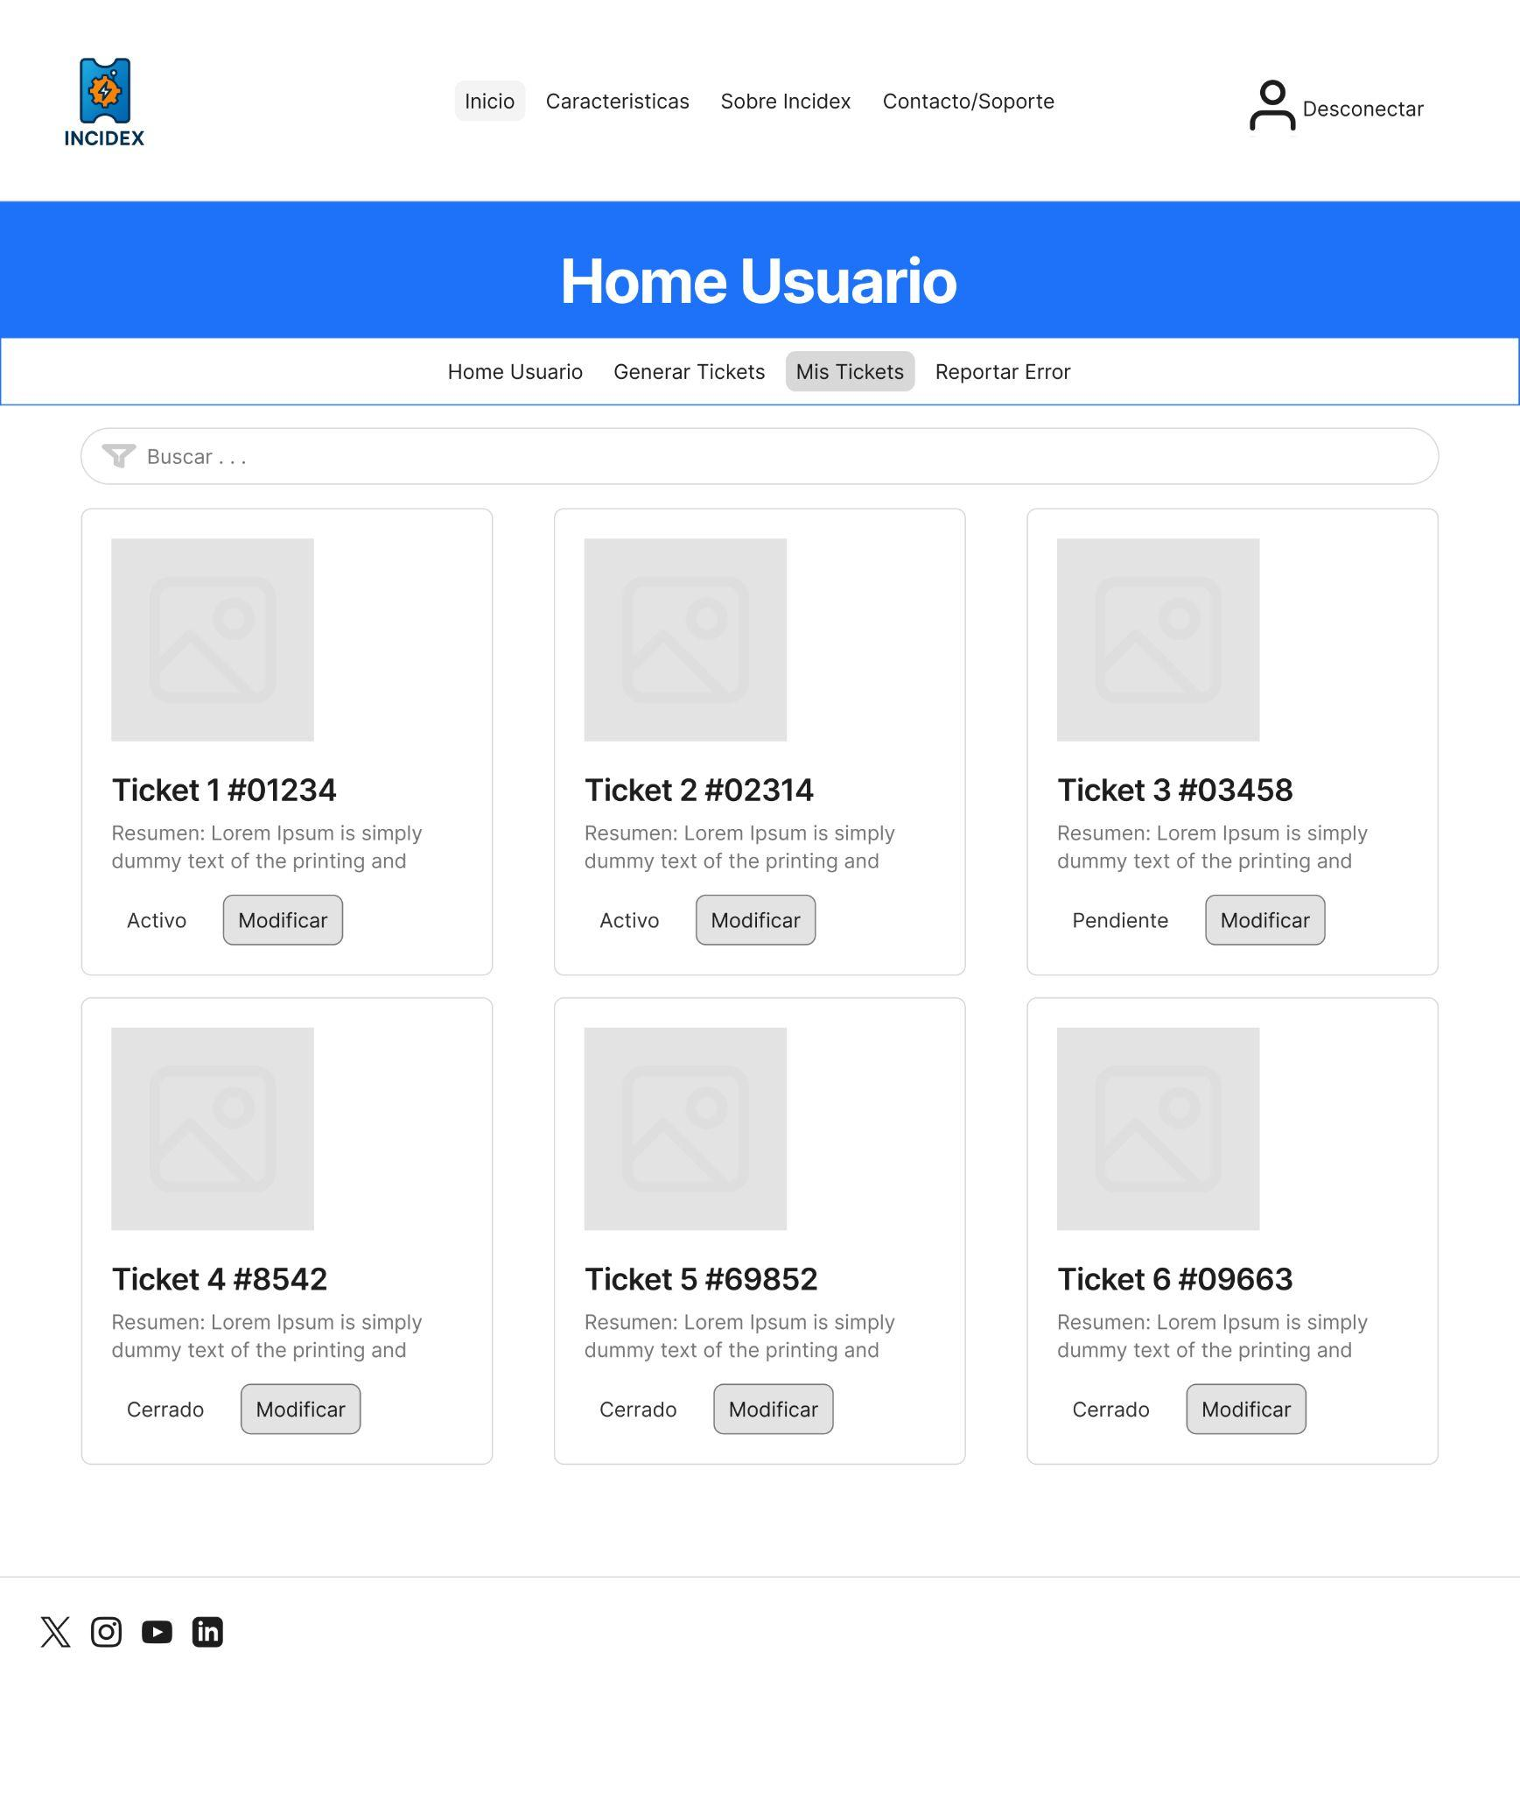

Slide 17
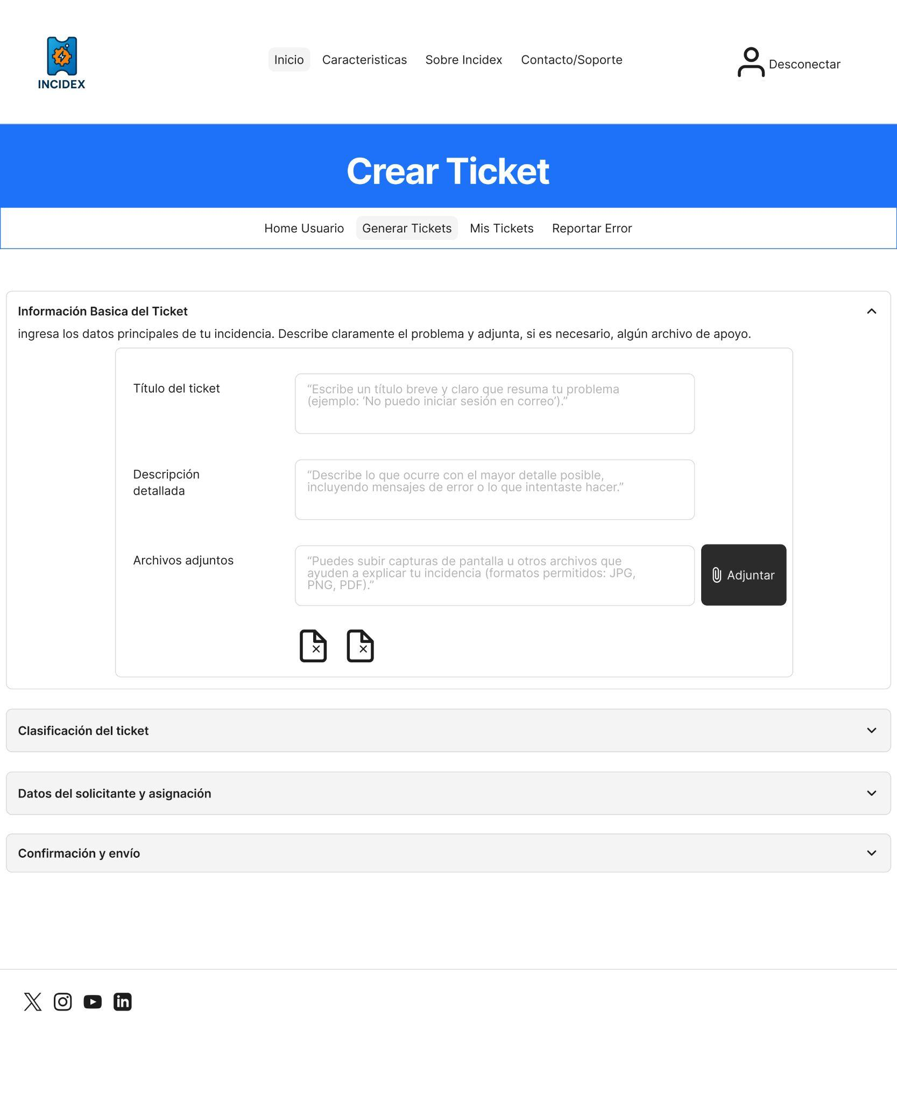

Slide 18
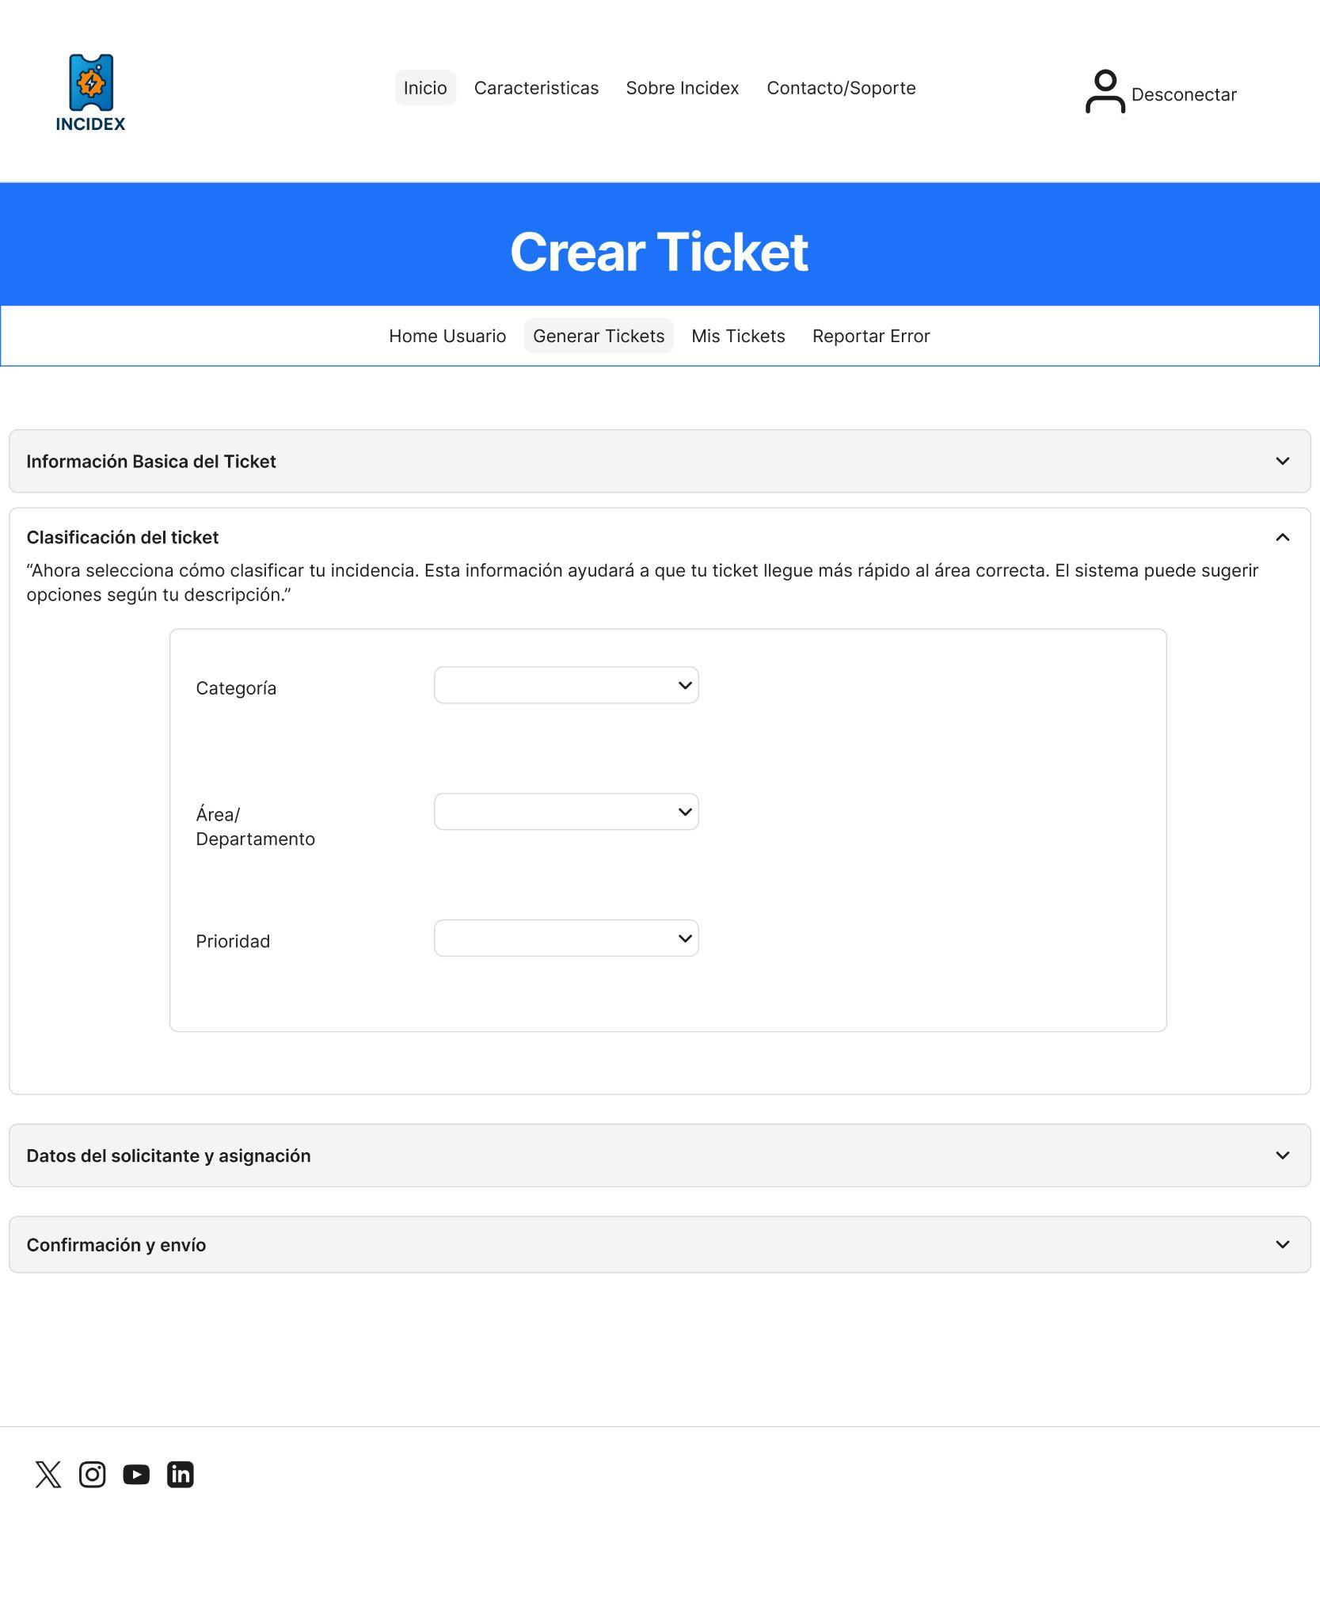

Slide 19
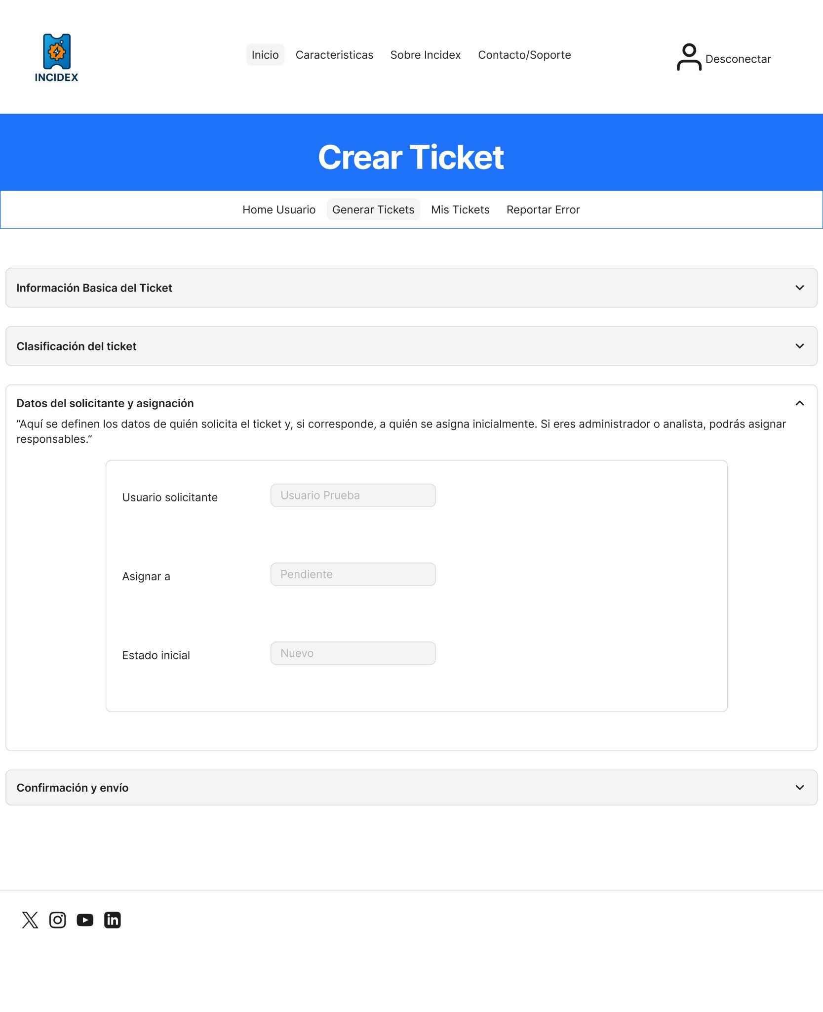

Slide 20
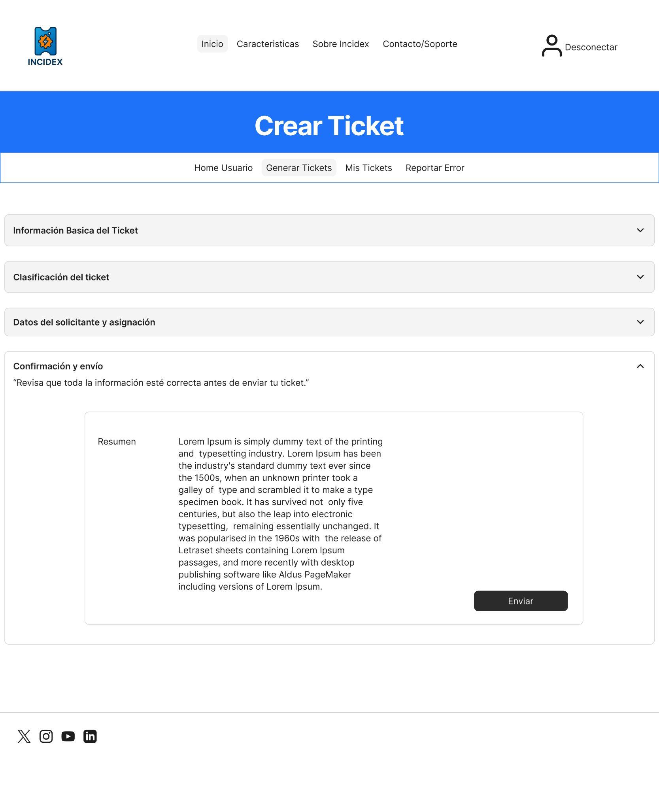

Slide 21
Mockups Escritorio
A continuación, se muestran los mockups de la aplicación de escritorio, orientada principalmente a los administradores del sistema.
Esta interfaz permite gestionar usuarios, roles, categorías y prioridades, así como configurar opciones avanzadas del sistema y generar reportes detallados.

Slide 22
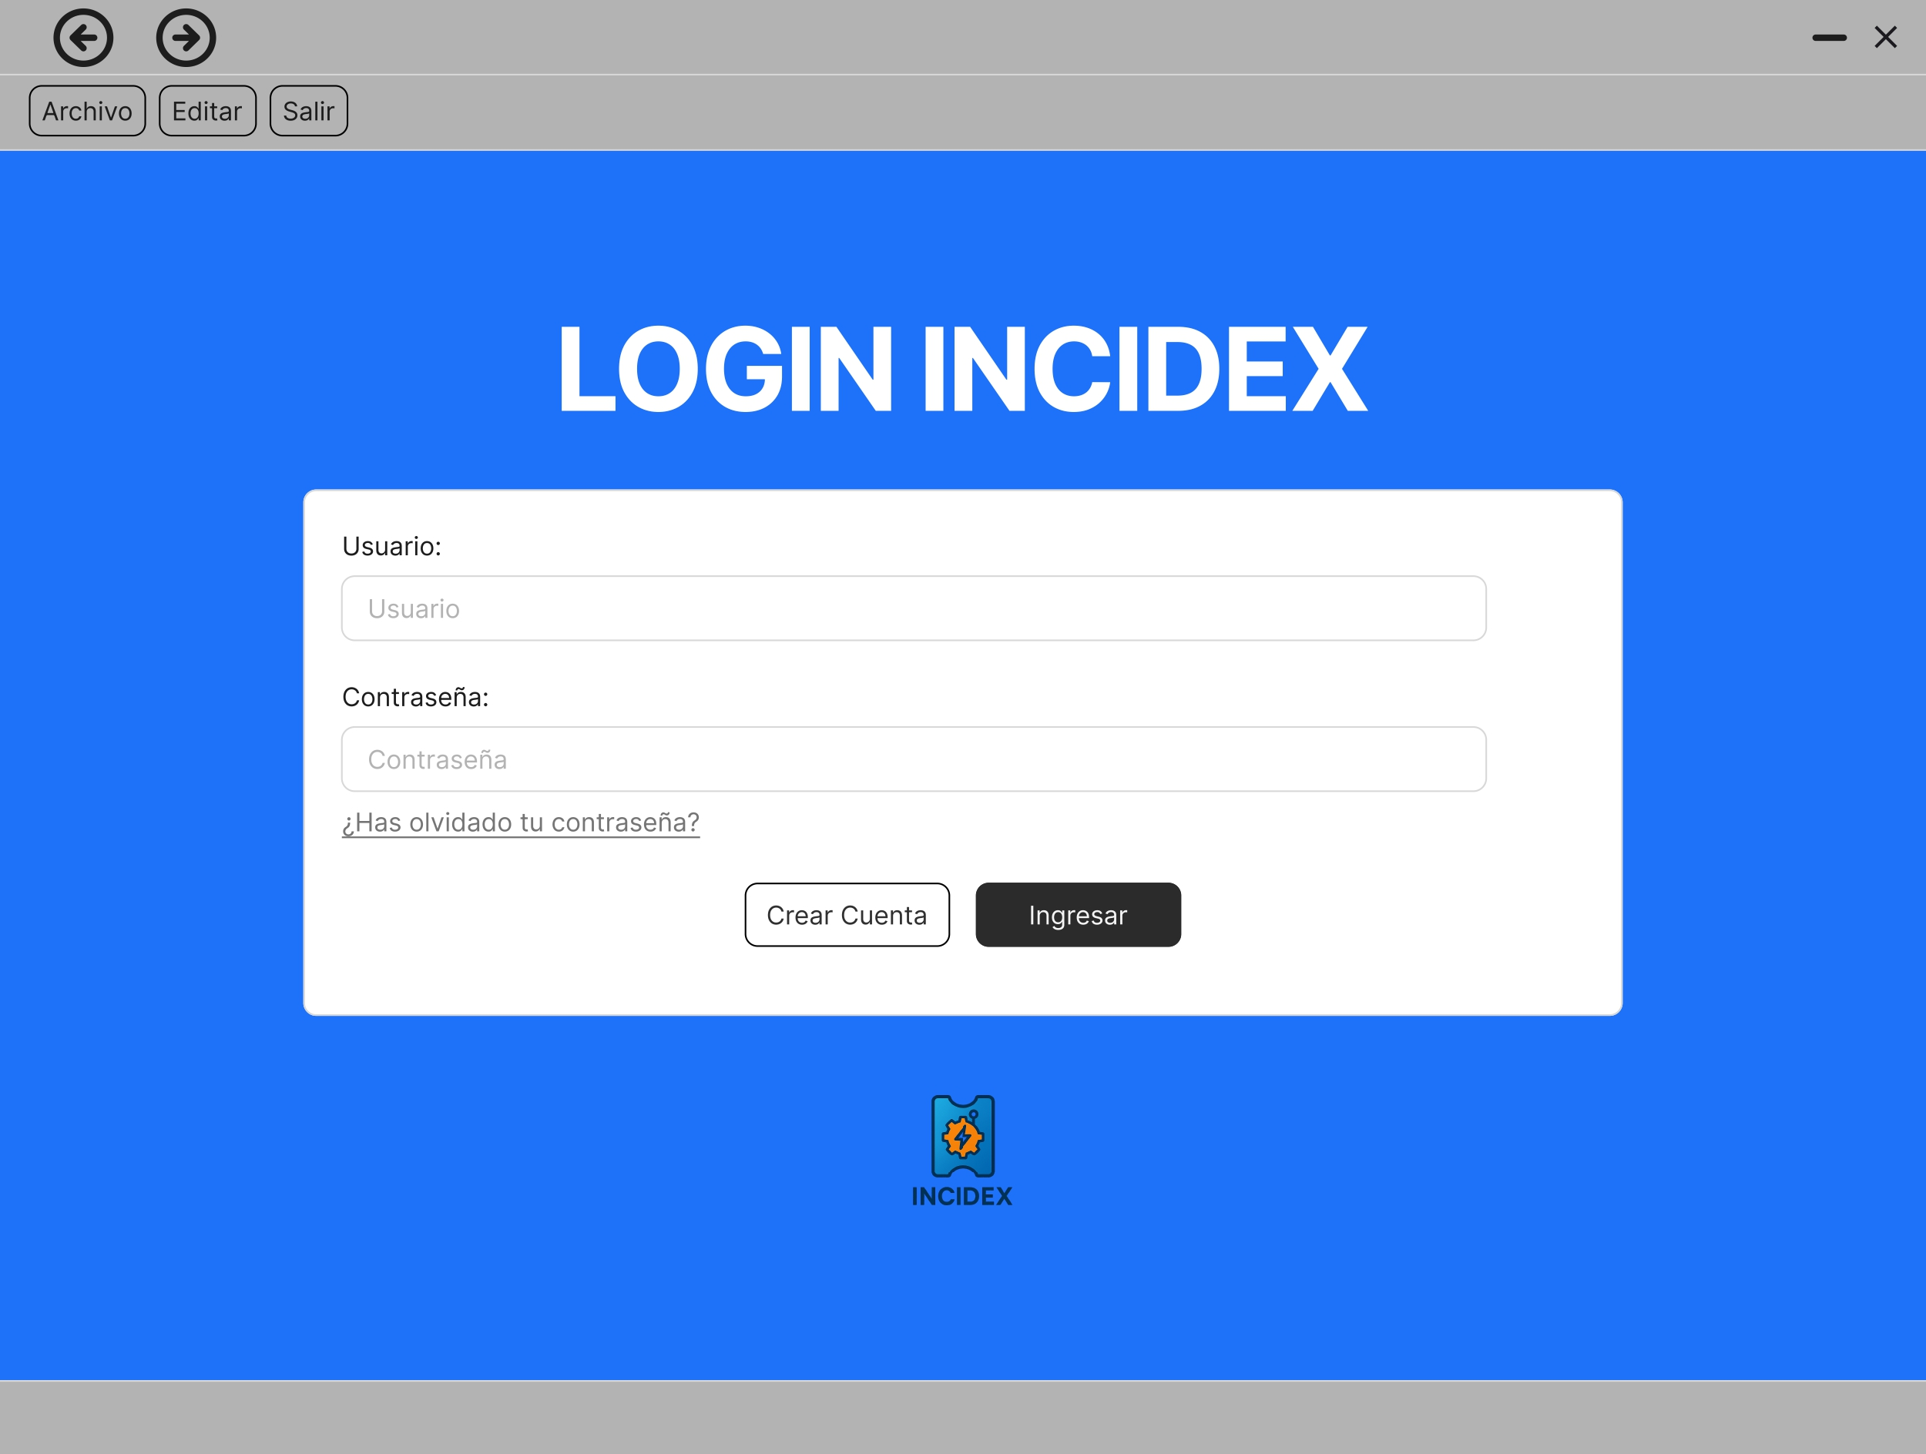

Slide 23
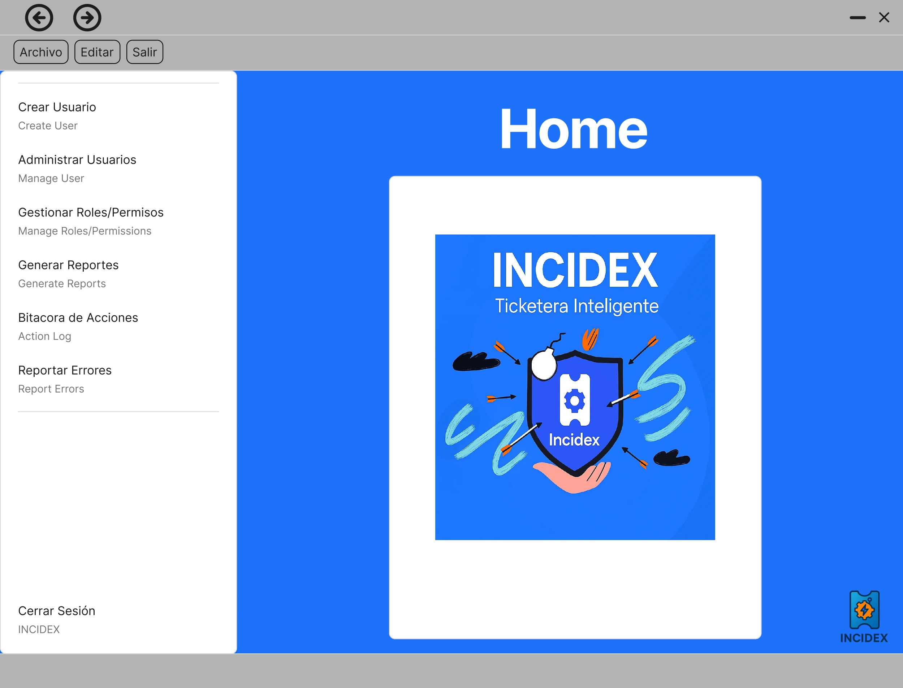

Slide 24
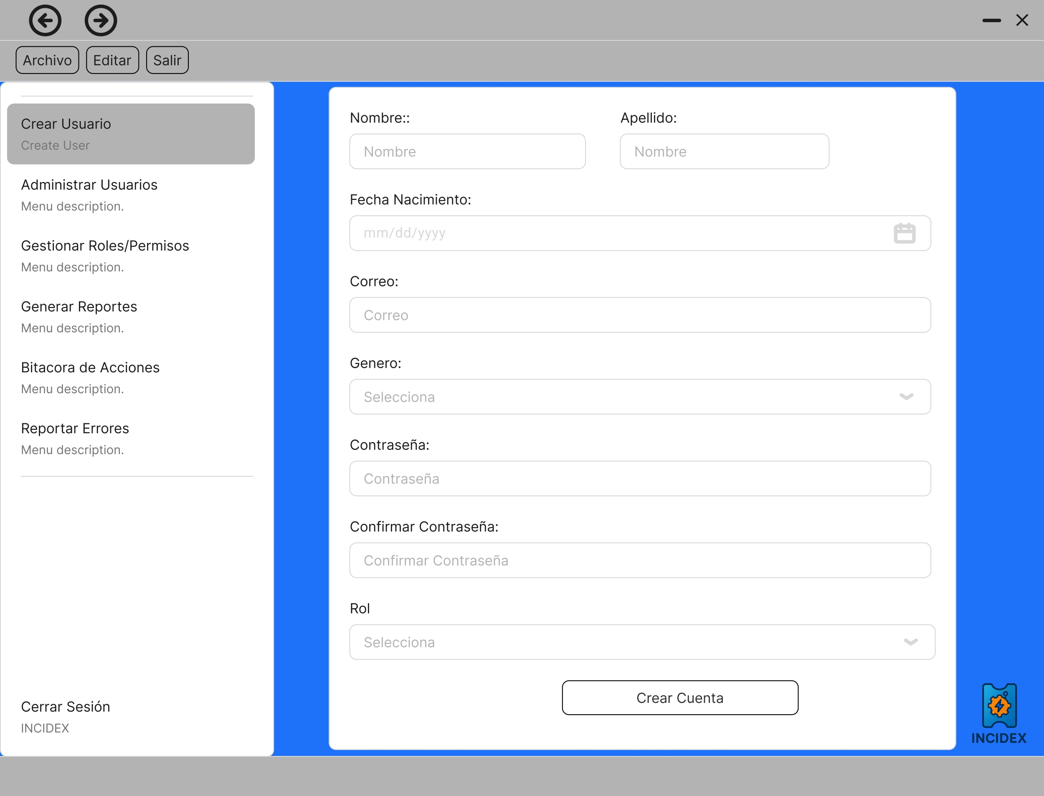

Slide 25
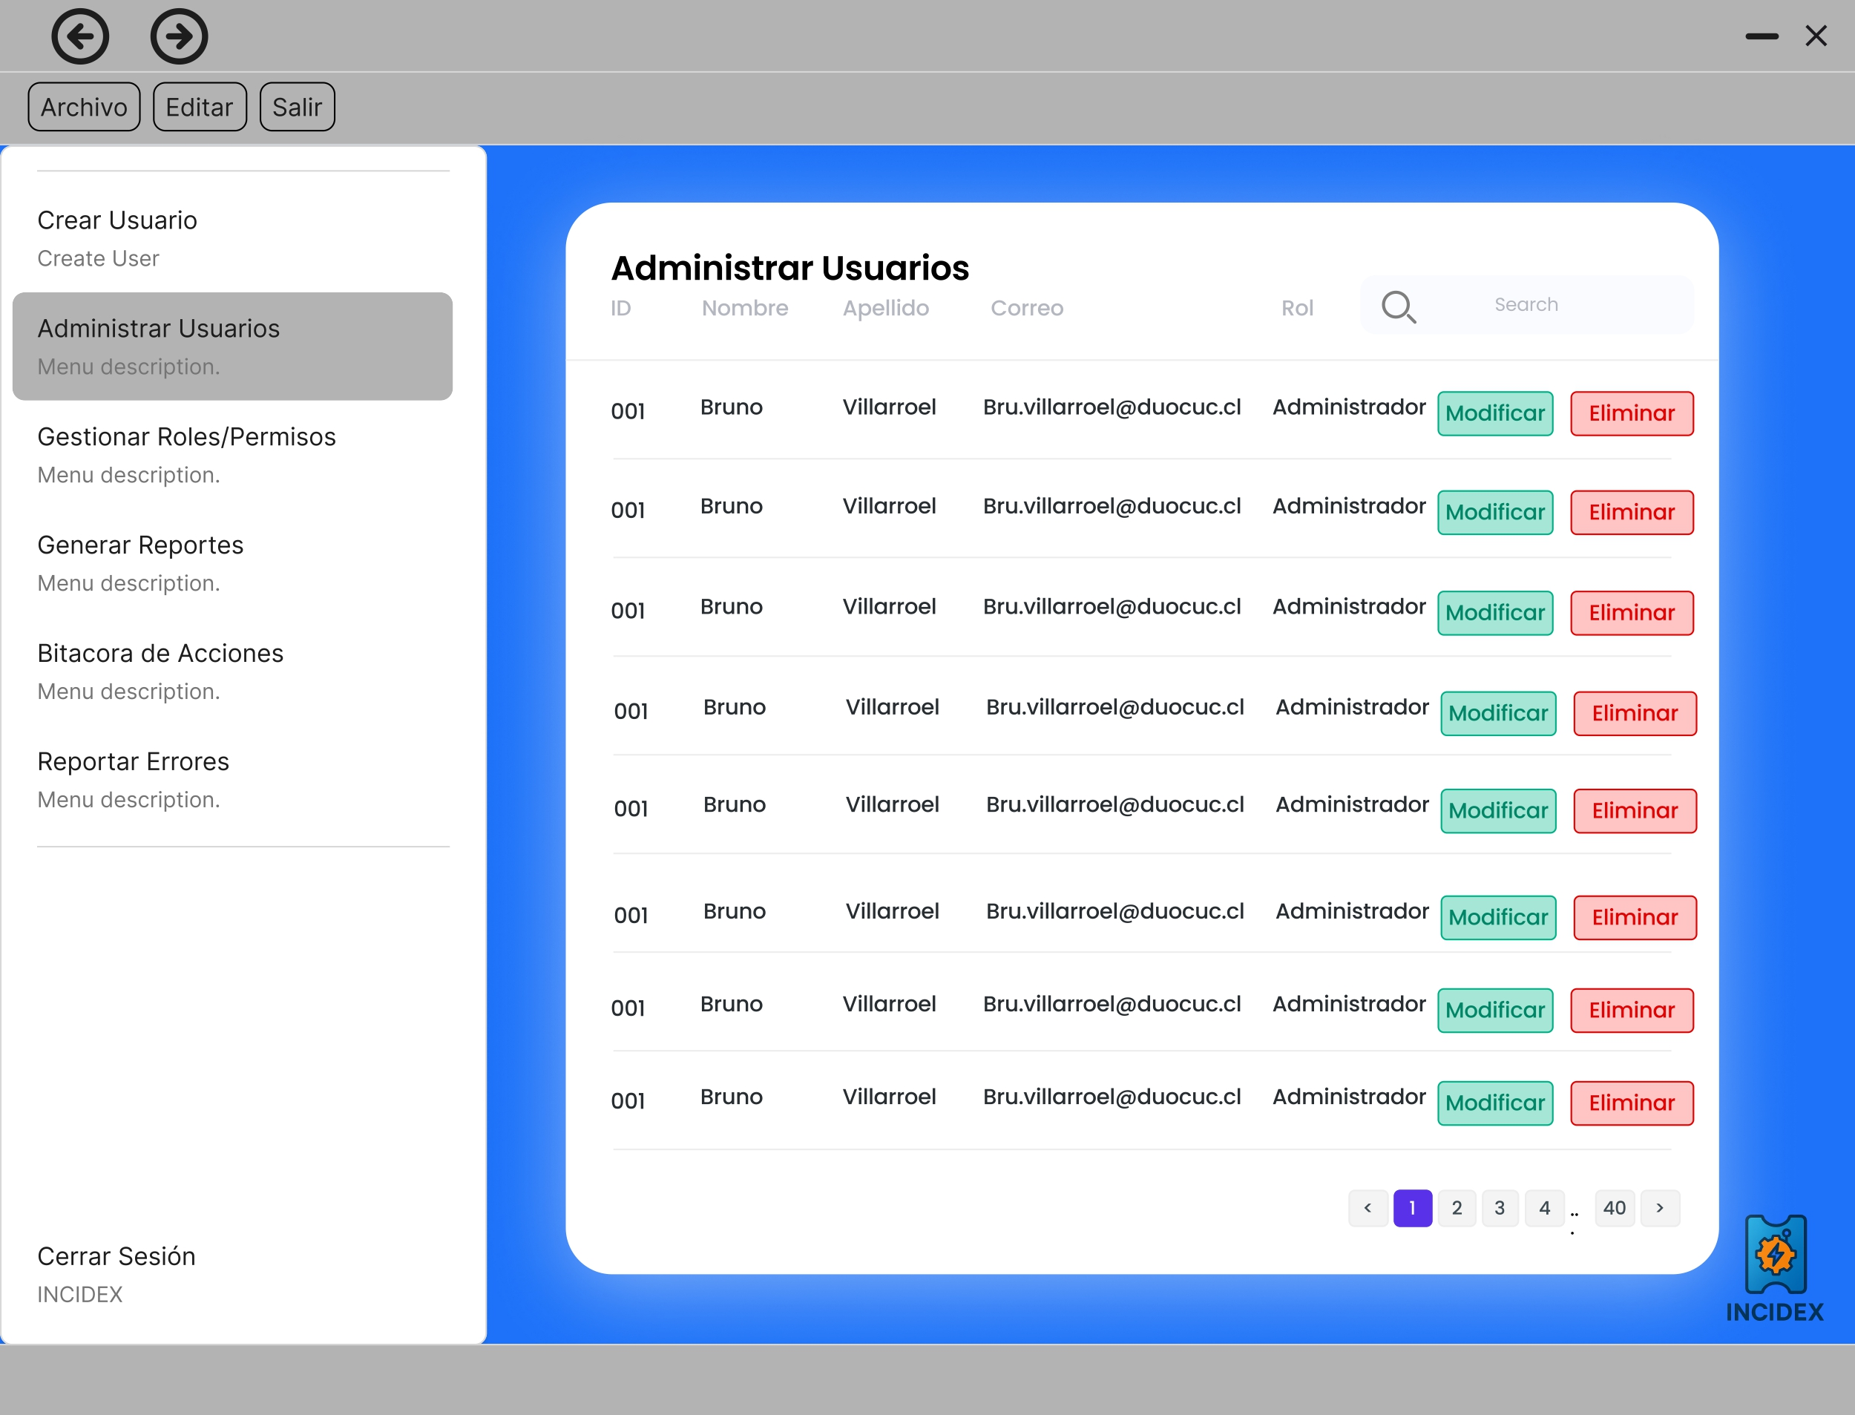

Slide 26
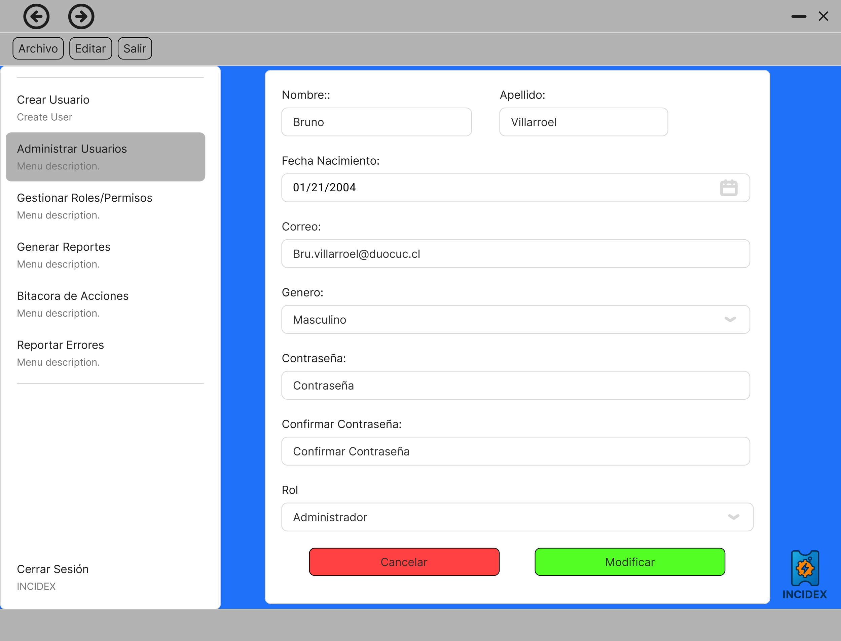

Slide 27
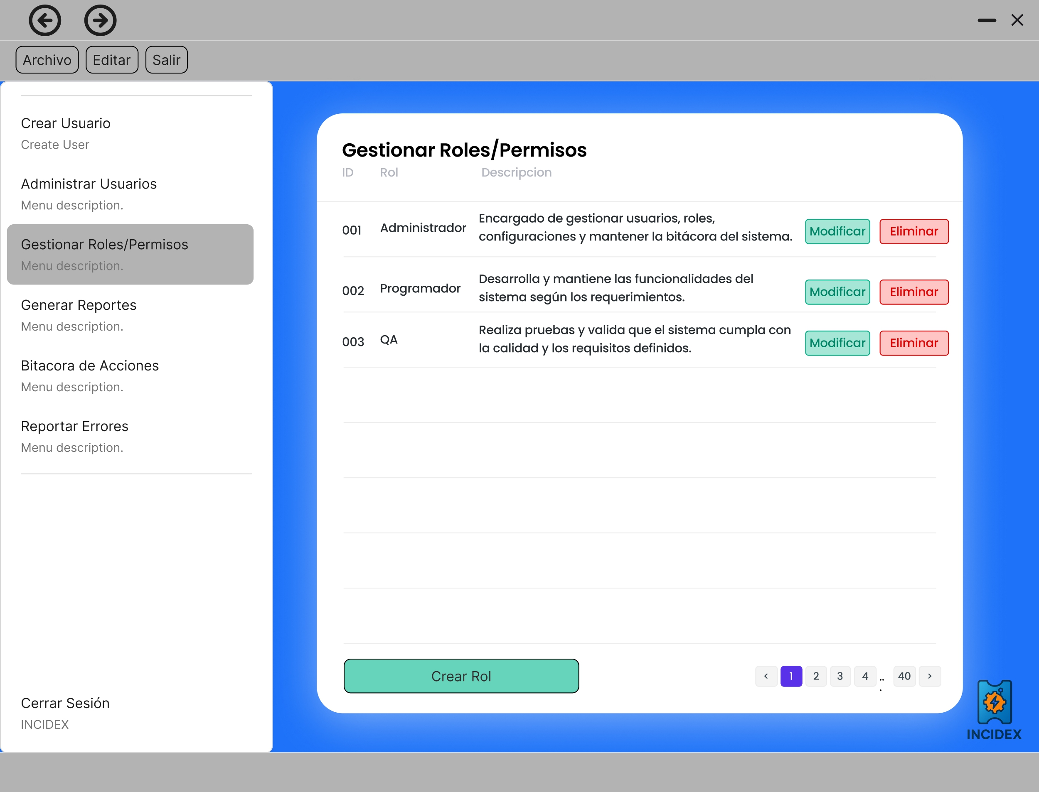

Slide 28
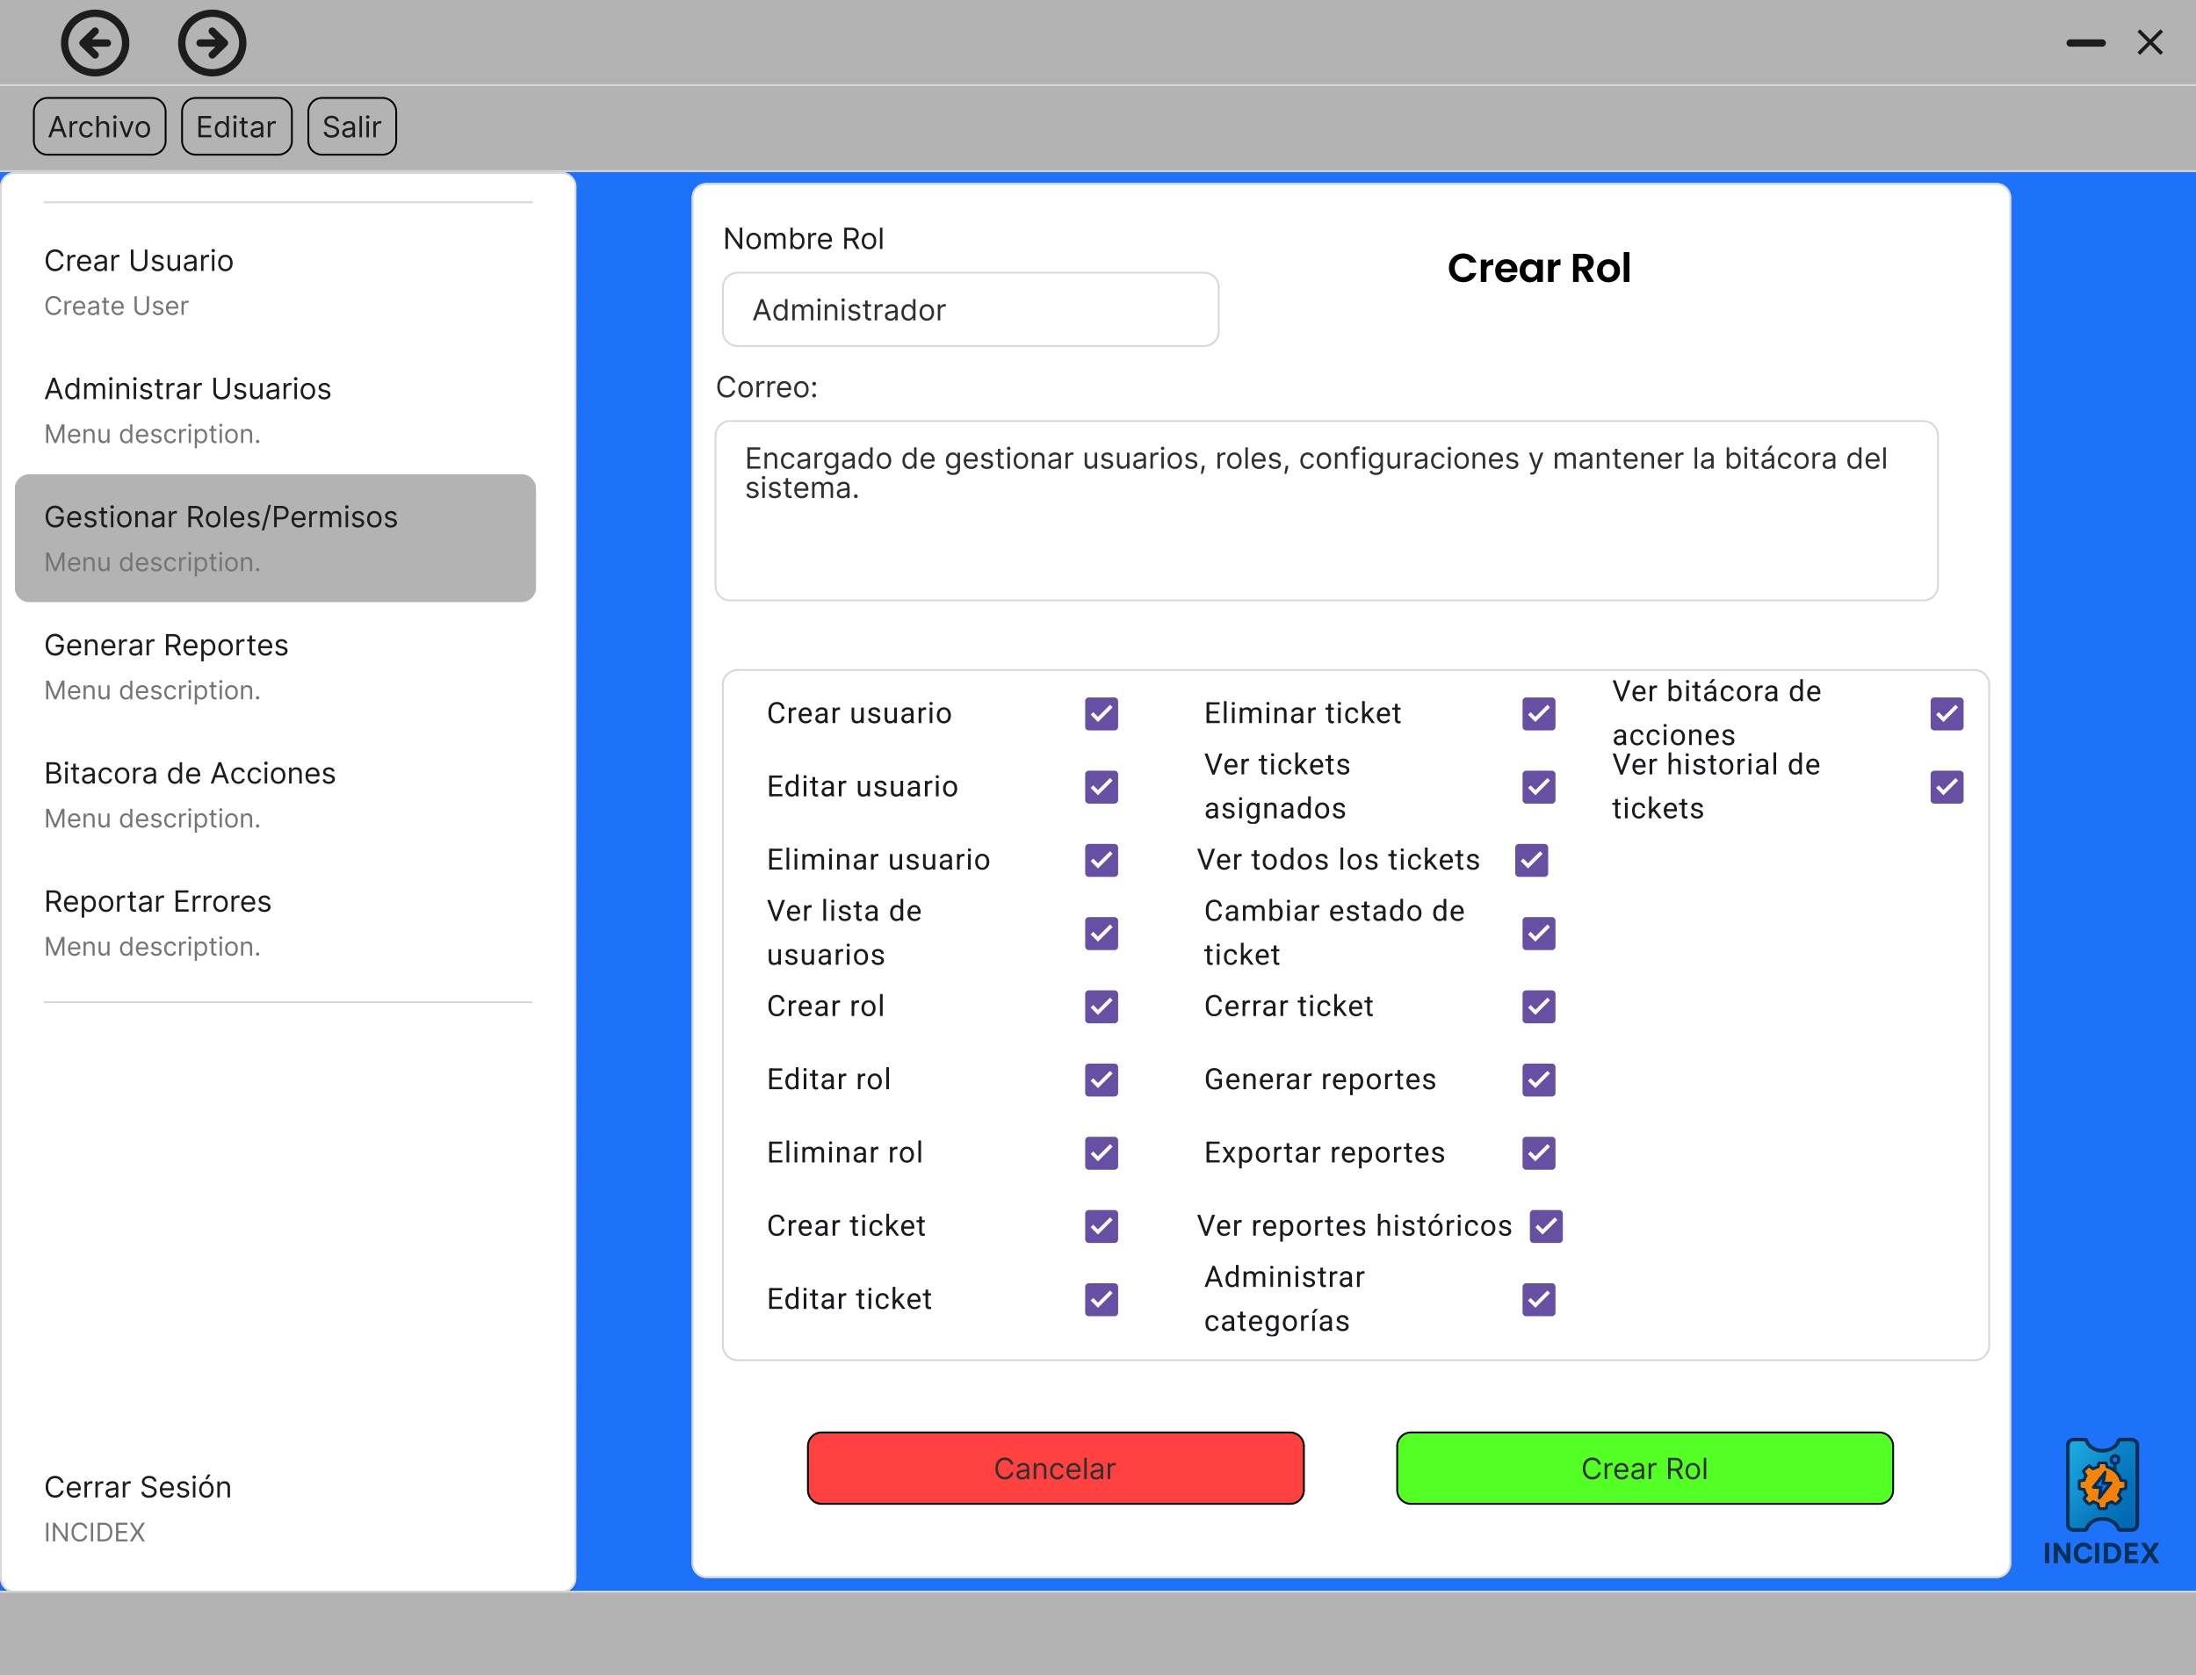

Slide 29
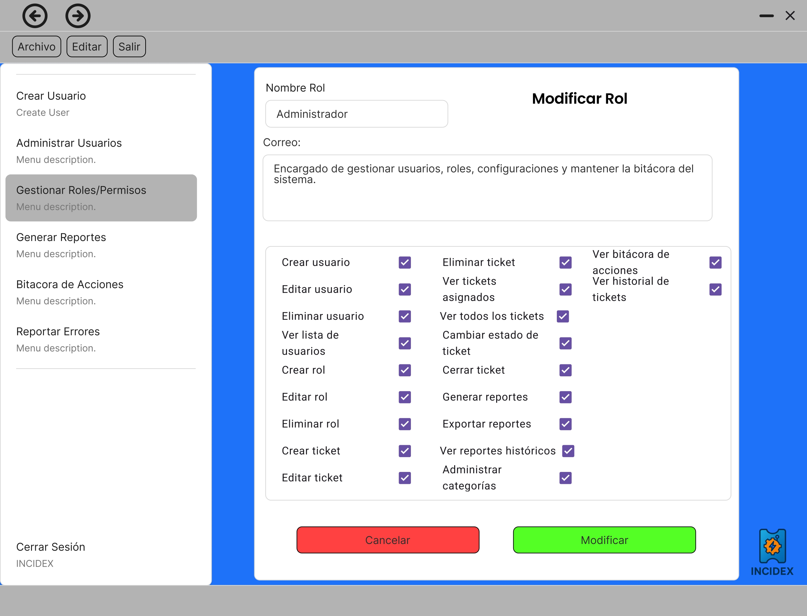

Slide 30
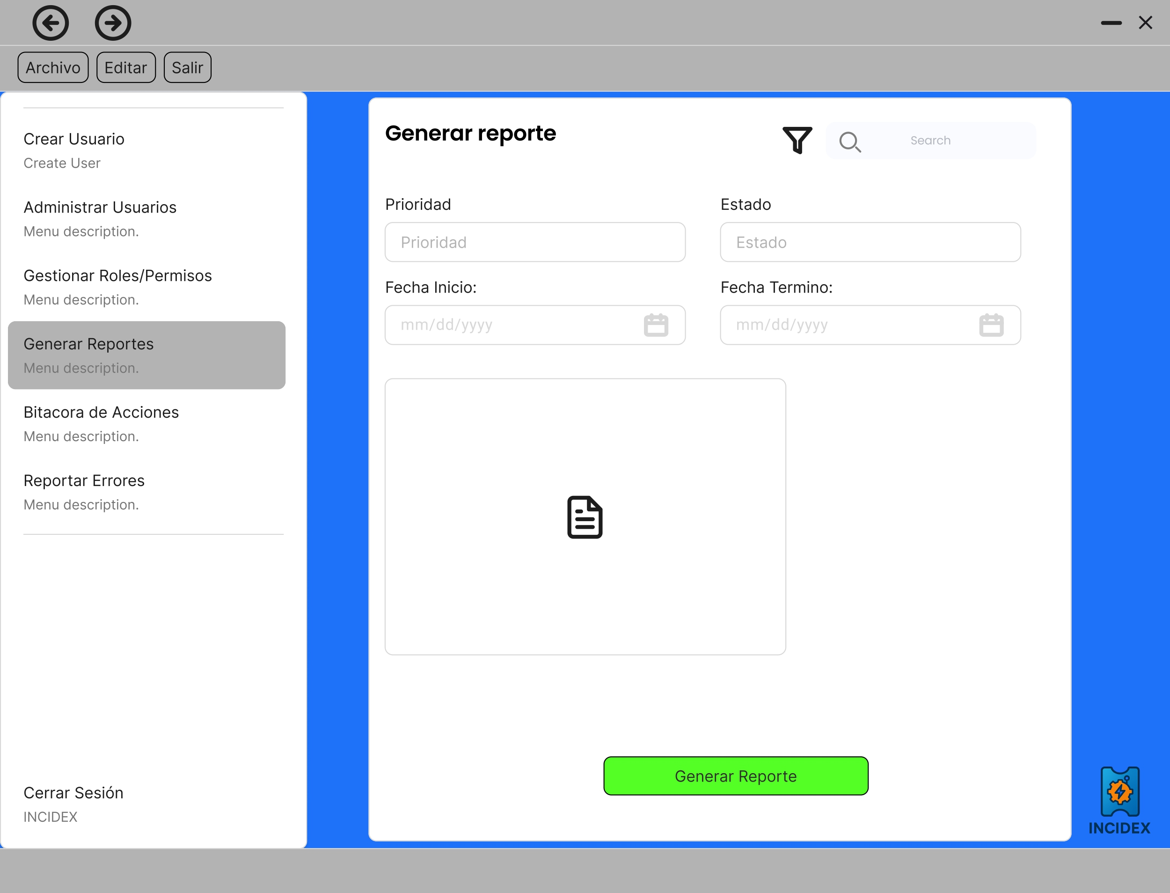

Slide 31
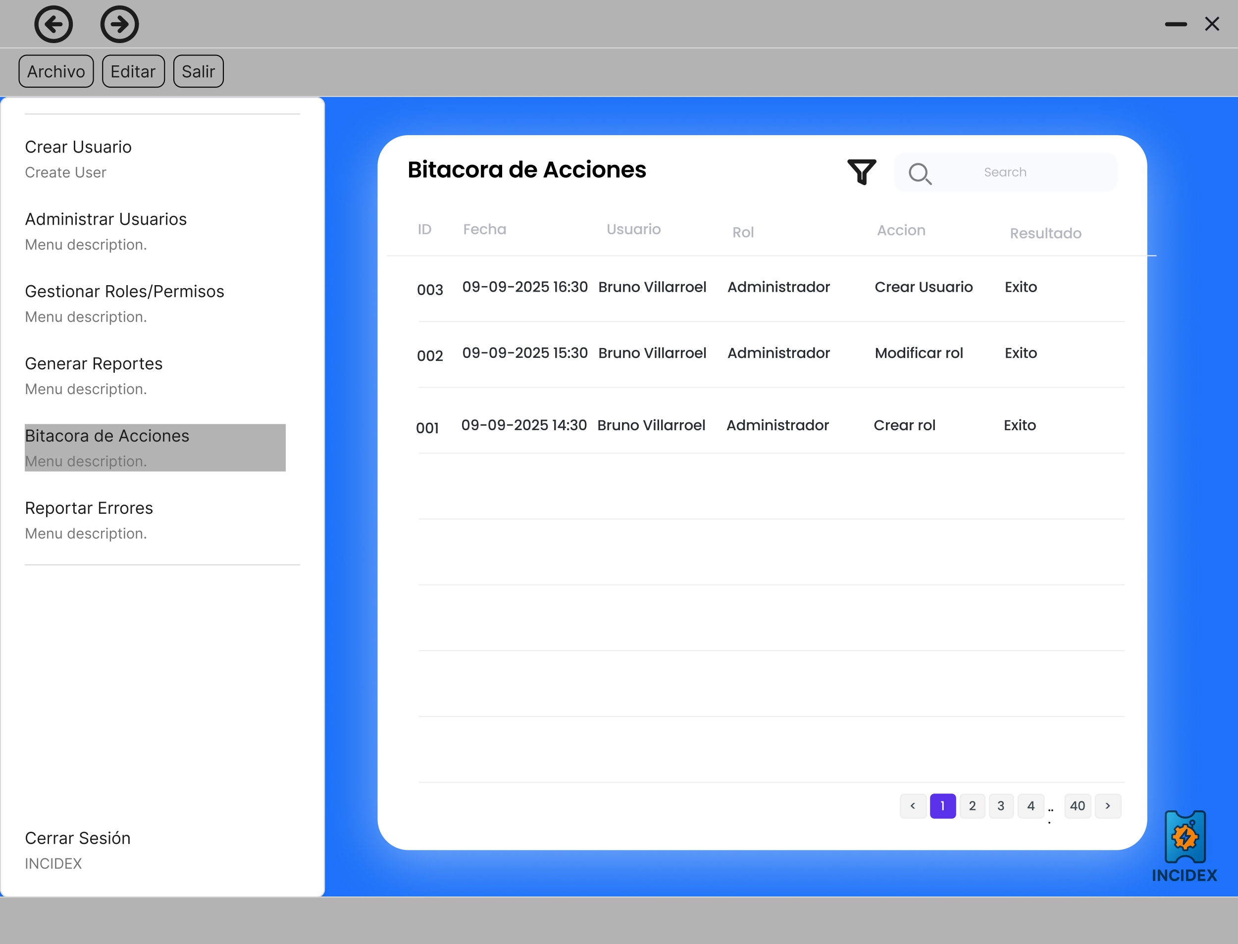

Slide 32
Hitos Importantes
Nombre Fase | Fechas
Presentacion (fase 1) | Semana 4
Termino desarrollo APP WEB (fase 2) | Semana 10
Término desarrollo APP Escritorio(fase 2) | Semana 12
Presentación final (fase 3) | Semana 18

Slide 33
Costos por Fase
FASE | DESCRIPCIÓN | COSTO PRINCIPAL | MONTO ESTIMADO
Fase 1 | Documentación y planificación | Análisis, diseño, horas de equipo | $ 1.667.210
Fase 2 | Desarrollo | Licencia de Gemini pro, Hosting, horas de equipo | $ 7.640.745
Fase 3 | Prueba y despliegue | Servidores de producción, horas de equipo | $ 796.300

Slide 34
Tecnologías del Desarrollo
Lenguaje: Python
Backend: Flask
Frontend: HTML
Base de datos: MySql
Inteligencia artificial: Gemini Pro (versión de modelo pendiente)
Librerías y Frameworks: Pandas(para reportes) / Pytest (para pruebas)
Herramientas de diseño: Canva (opcional) - Figma

Slide 35
Conclusión
El proyecto INCIDEX, ticketera Inteligente ofrece a las organizaciones una solución tecnológica moderna para optimizar la gestión de incidencias mediante un sistema centralizado, con trazabilidad y apoyo de inteligencia artificial.
A través de su diseño modular (aplicación web y de escritorio), el sistema permite registrar, clasificar, asignar y dar seguimiento a incidencias, además de generar reportes exportables. La IA integrada no clasifica automáticamente, sino que sugiere categorías y prioridades, apoyando la toma de decisiones de los analistas para hacer más ágil y confiable la gestión.

